Slide 1
Солнце вышло из-за тучки, помахало вам ручкой, Обняло, поцеловало и удачи пожелало

Slide 2
Материалы для познавательной и
творческой деятельности:
1.Карточки «Дополни предложение», ручки для работы с карточкой; 2.Учебные таблицы «Особенности росписи игрушки», маркеры для работы с таблицей; 3.Ленточки-повязки; 4. Формы игрушек, дополнительный лист-черновик; 5.Гуашь, палитры, стаканчики -непроливайки, салфетки, кисточки разных размеров, ватные палочки.

Slide 3
А в печи – не калачи, а в печи - не куличи,
Не кастрюли, чугуны – а лошадок табуны.
За лошадками – козел, из печи – и прыг на стол!
Вылезай скорей, медведь! В печке можно угореть.
Друг за дружкой выплывают утушек – свистулек стаи,
А за ними в свой черед – кукол пестрый хоровод.
А в печи – не калачи, а в печи - не куличи,
Не пышки, не ватрушки, в печи
– игрушки!

Slide 4
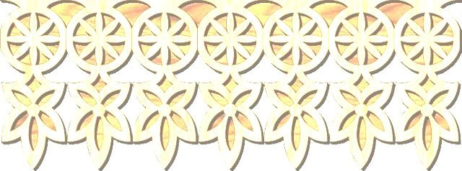
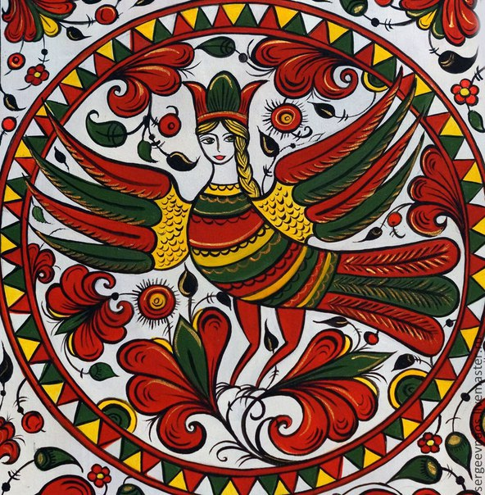
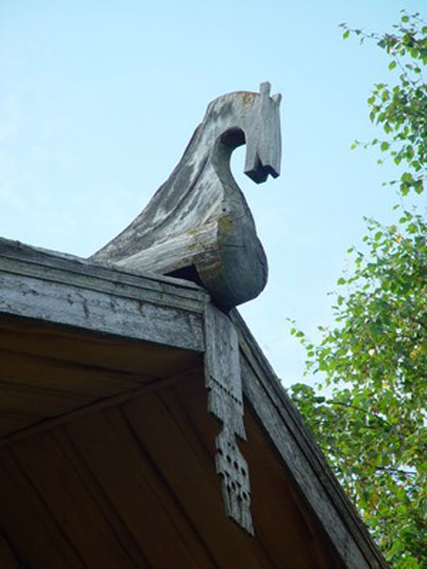
Что такое оберег?
это предмет или символ, призванный защищать своего владельца и его дом от бед, приносить в дом счастье и достаток.

Slide 5
Древние образы в современных народных игрушках
слайд 2

Slide 6
Цель урока.
Изучить особенности в современных
: Дымково, Филимонов, Каргополья.
Расписать плоскостные формы народных игрушек
ДРЕВНИХ
ОБРАЗОВ
НАРОДНЫХ
ИГРУШКАХ
слайд6

Slide 7
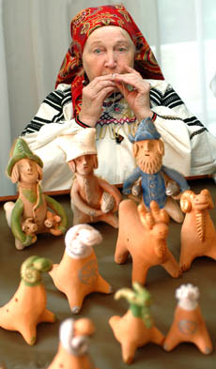
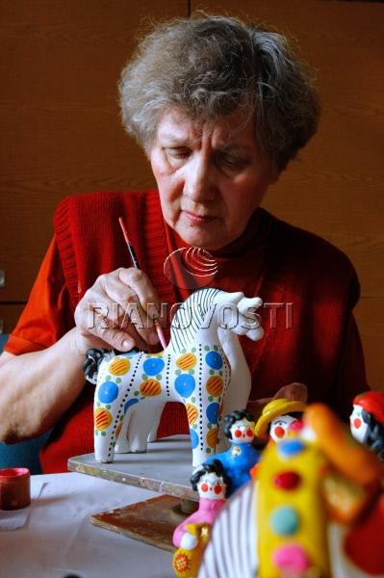
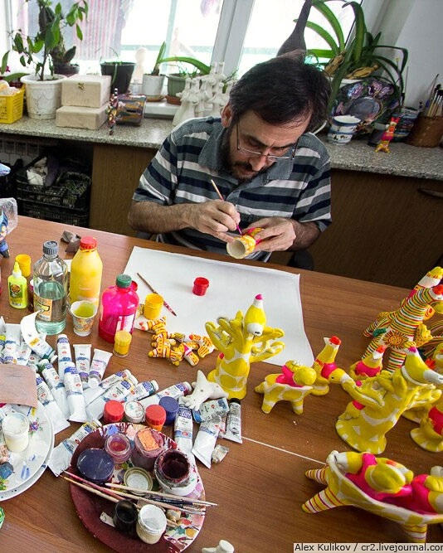
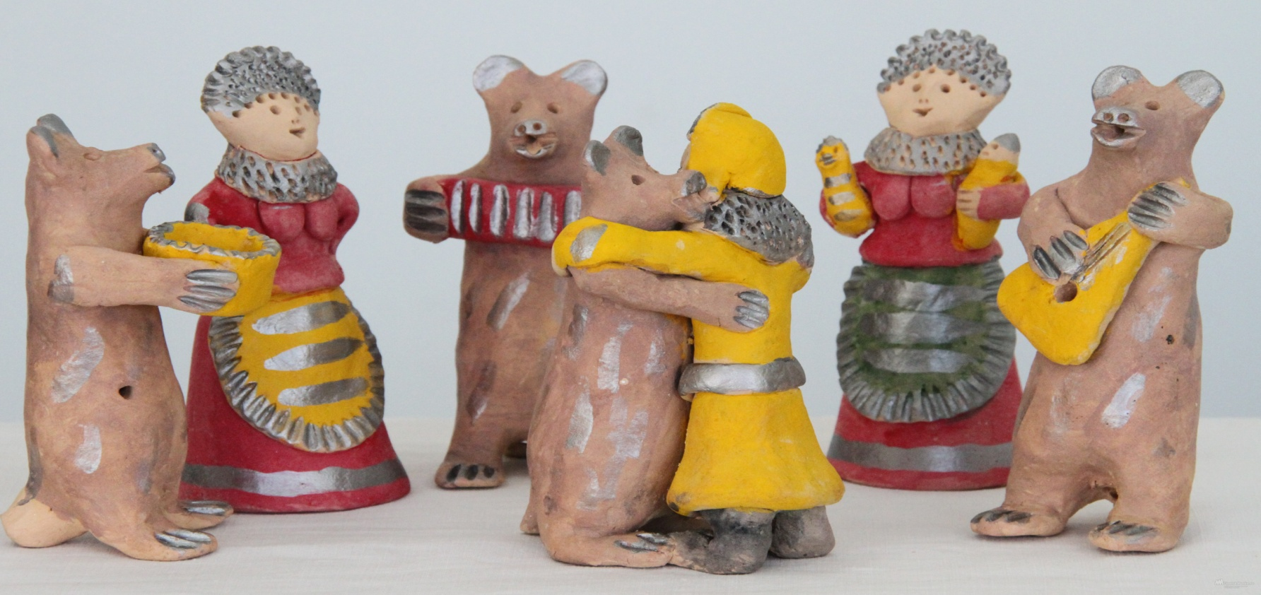

Slide 8
Дополни предложение
1.При раскопках археологи находят_______
2.Первые игрушки относят к_ тысячелетию
3.Глиняные игрушки наделяют____________ силой
4.Мастеров, которые занимались изготовлением игрушки называли________
5.Игрушки обжигают в печи при температуре____градусов
6. Деревня Филимоново была построена при царе __________
7.Дымковские игрушки лепили к празднику______________
8. В каргопольской игрушке бородатый полкан символ
Бога_________.
9. Символы___________________ встречаются во всех росписях.
10. Символическим образом растительных сил Земли было______________________

Slide 9
Как делают глиняные игрушки

Slide 10
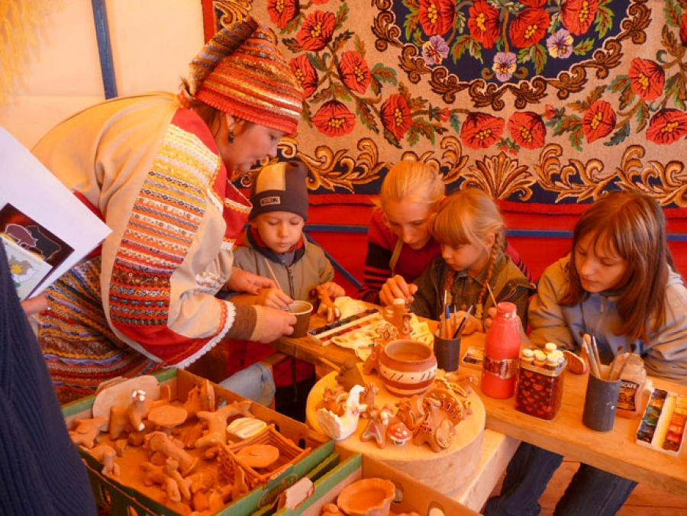
Тёпловская игрушка. Занятие студии.

Slide 11
Отличительные особенности народных глиняных игрушек
 | форма | орнамент росписи | основные цвета, используемые в росписи
Филимоновские игрушки | имеют вытянутые пропорции, мягкие очертания формы, они выглядят изящными, стройными | чередующиеся полоски, точки, круги, овалы, звездочки, треугольники; бывают и сложные узоры, особенно на юбках у барынь: ветвистая «елочка», яркая «ягодка», лучистая «звездочка» или яркое «солнышко» | малиново-красный, желтый, темно-синий, изумрудно-зеленый
Каргопольские игрушки | приземисты; они кажутся неуклюжими и тяжеловатыми | древние символы Солнца – большие огненно-красные круги, кольца, мотивы зерен, хлебных колосьев, веточек растений, точки, перекрещивающиеся линии, разноцветные черточки | черный, красный, желтый, бледно-зеленый, синий
Дымковские игрушки | монолитны, силуэт фигурок отличается мягкой плавностью и округлостью | кружочки, прямые и волнистые полоски, клеточки, пятна, точки | малиновый, красный, зеленый, желтый, оранжевый, синий и даже золотой

Slide 13
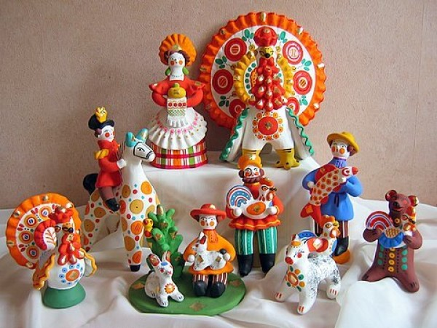
Дымковская игрушка
Этот народный промысел появился в небольшой слободе Дымково. Промысел зародился в далеком прошлом. Самое раннее описание относится к 1811 году, о народном вятском празднике « Свистопляске» (позднее стали называть «свистунья»). Традиционными для дымковской игрушки считаются: всадники, индюки, барышни, няньки. Женские фигурки в пышных платьях и в передниках с оборками в шляпах, с зонтиком и сумочкой в руках.

Slide 15
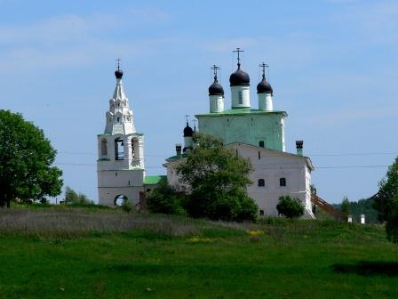
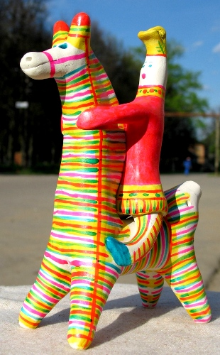
Филимоново

Slide 16
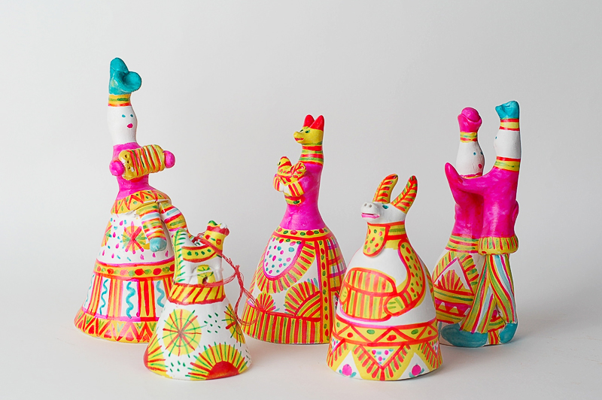
Знаменита своими глиняными игрушками и деревня Филимоново под Тулой. Деревня была построена еще при Петре I. По легенде деревня Филимоново была названа в честь деда Филимона – мастера игрушечника. По данным археологов филимоновскому промыслу более 700 лет. Стилистические особенности остаются неизменными. В лепке - вытянутые пропорции фигур, длинные шеи у людей и животных, в росписи - трехцветный геометрический орнамент. Глина здесь белая. Она легко тянется, как пластилин. Поэтому филимоновские игрушки такие вытянутые – это коровы, олени, козы с длинными полосатыми шеями и большими цветными рогами. Мастера больше всего любили малиново-красный цвет, зеленый и фиолетовый. Наложили краски на жёлтый фон в виде штрихов, черточек. Этим и отличается игрушка от других. Это самый древний орнамент в геометрическом стиле.

Slide 17
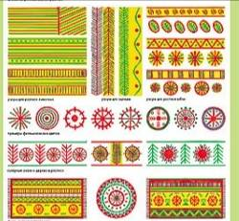
Филимоновский орнамент
слайд18

Slide 18
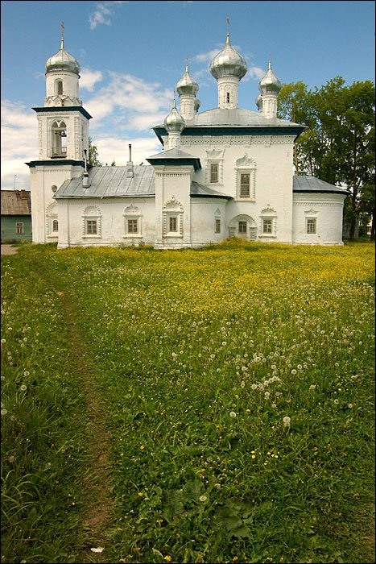
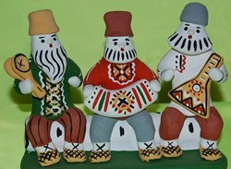
Каргополь

Slide 19
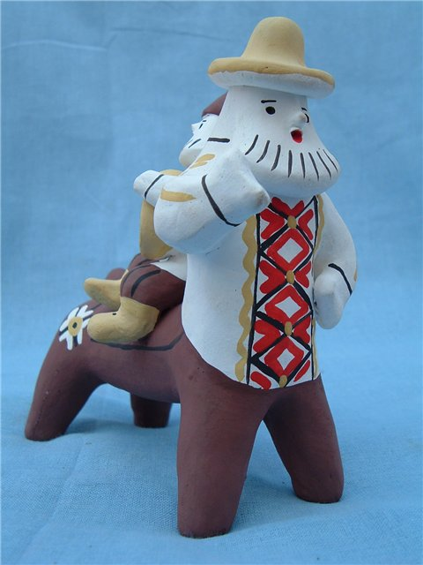
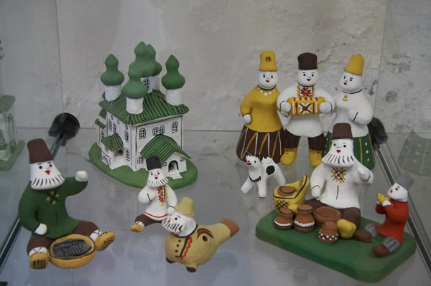
На севере России, недалеко от Архангельска, в городе Каргополе, делают совсем другие игрушки. Каргопольские мастера любят лепить крестьянок в платьях и барынь в шляпах, идущих с базара с покупками, мужиков – гармонистов в лаптях и кафтанах. У них широкие лица и полные фигуры. В работе каргопольских мастеров было свое разделение труда: лепили игрушку, как правило, мужики, а расписывали – женщины.
Бородатый Полкан символ Бога-Солнца

Slide 20
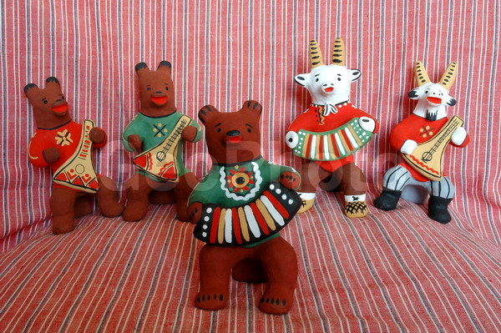
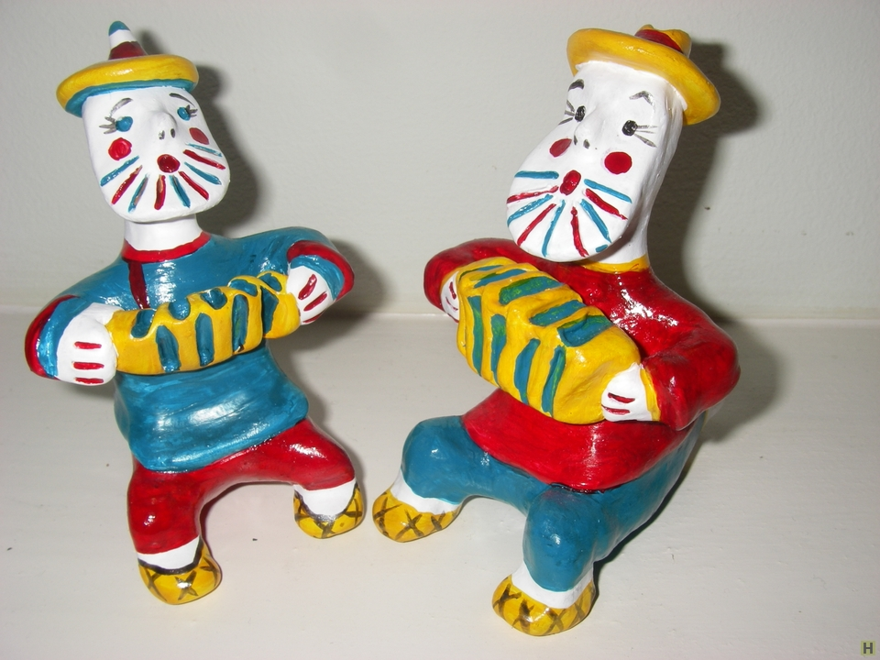
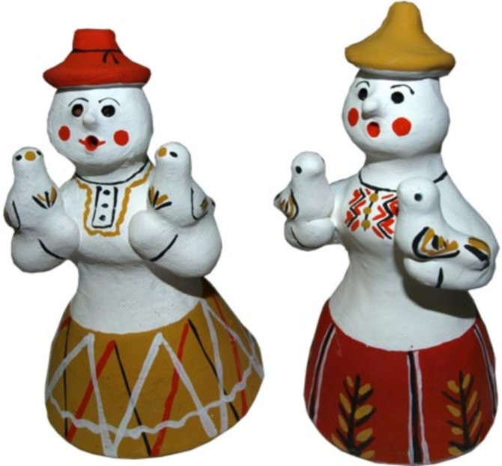
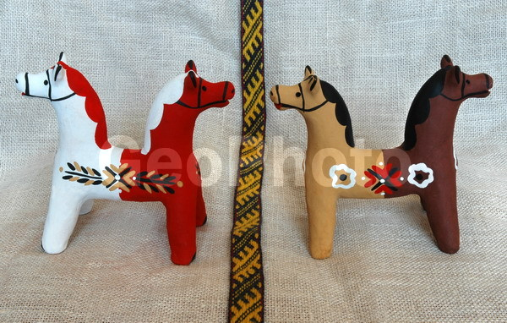
Каргопольская глиняная игрушка.

Slide 23
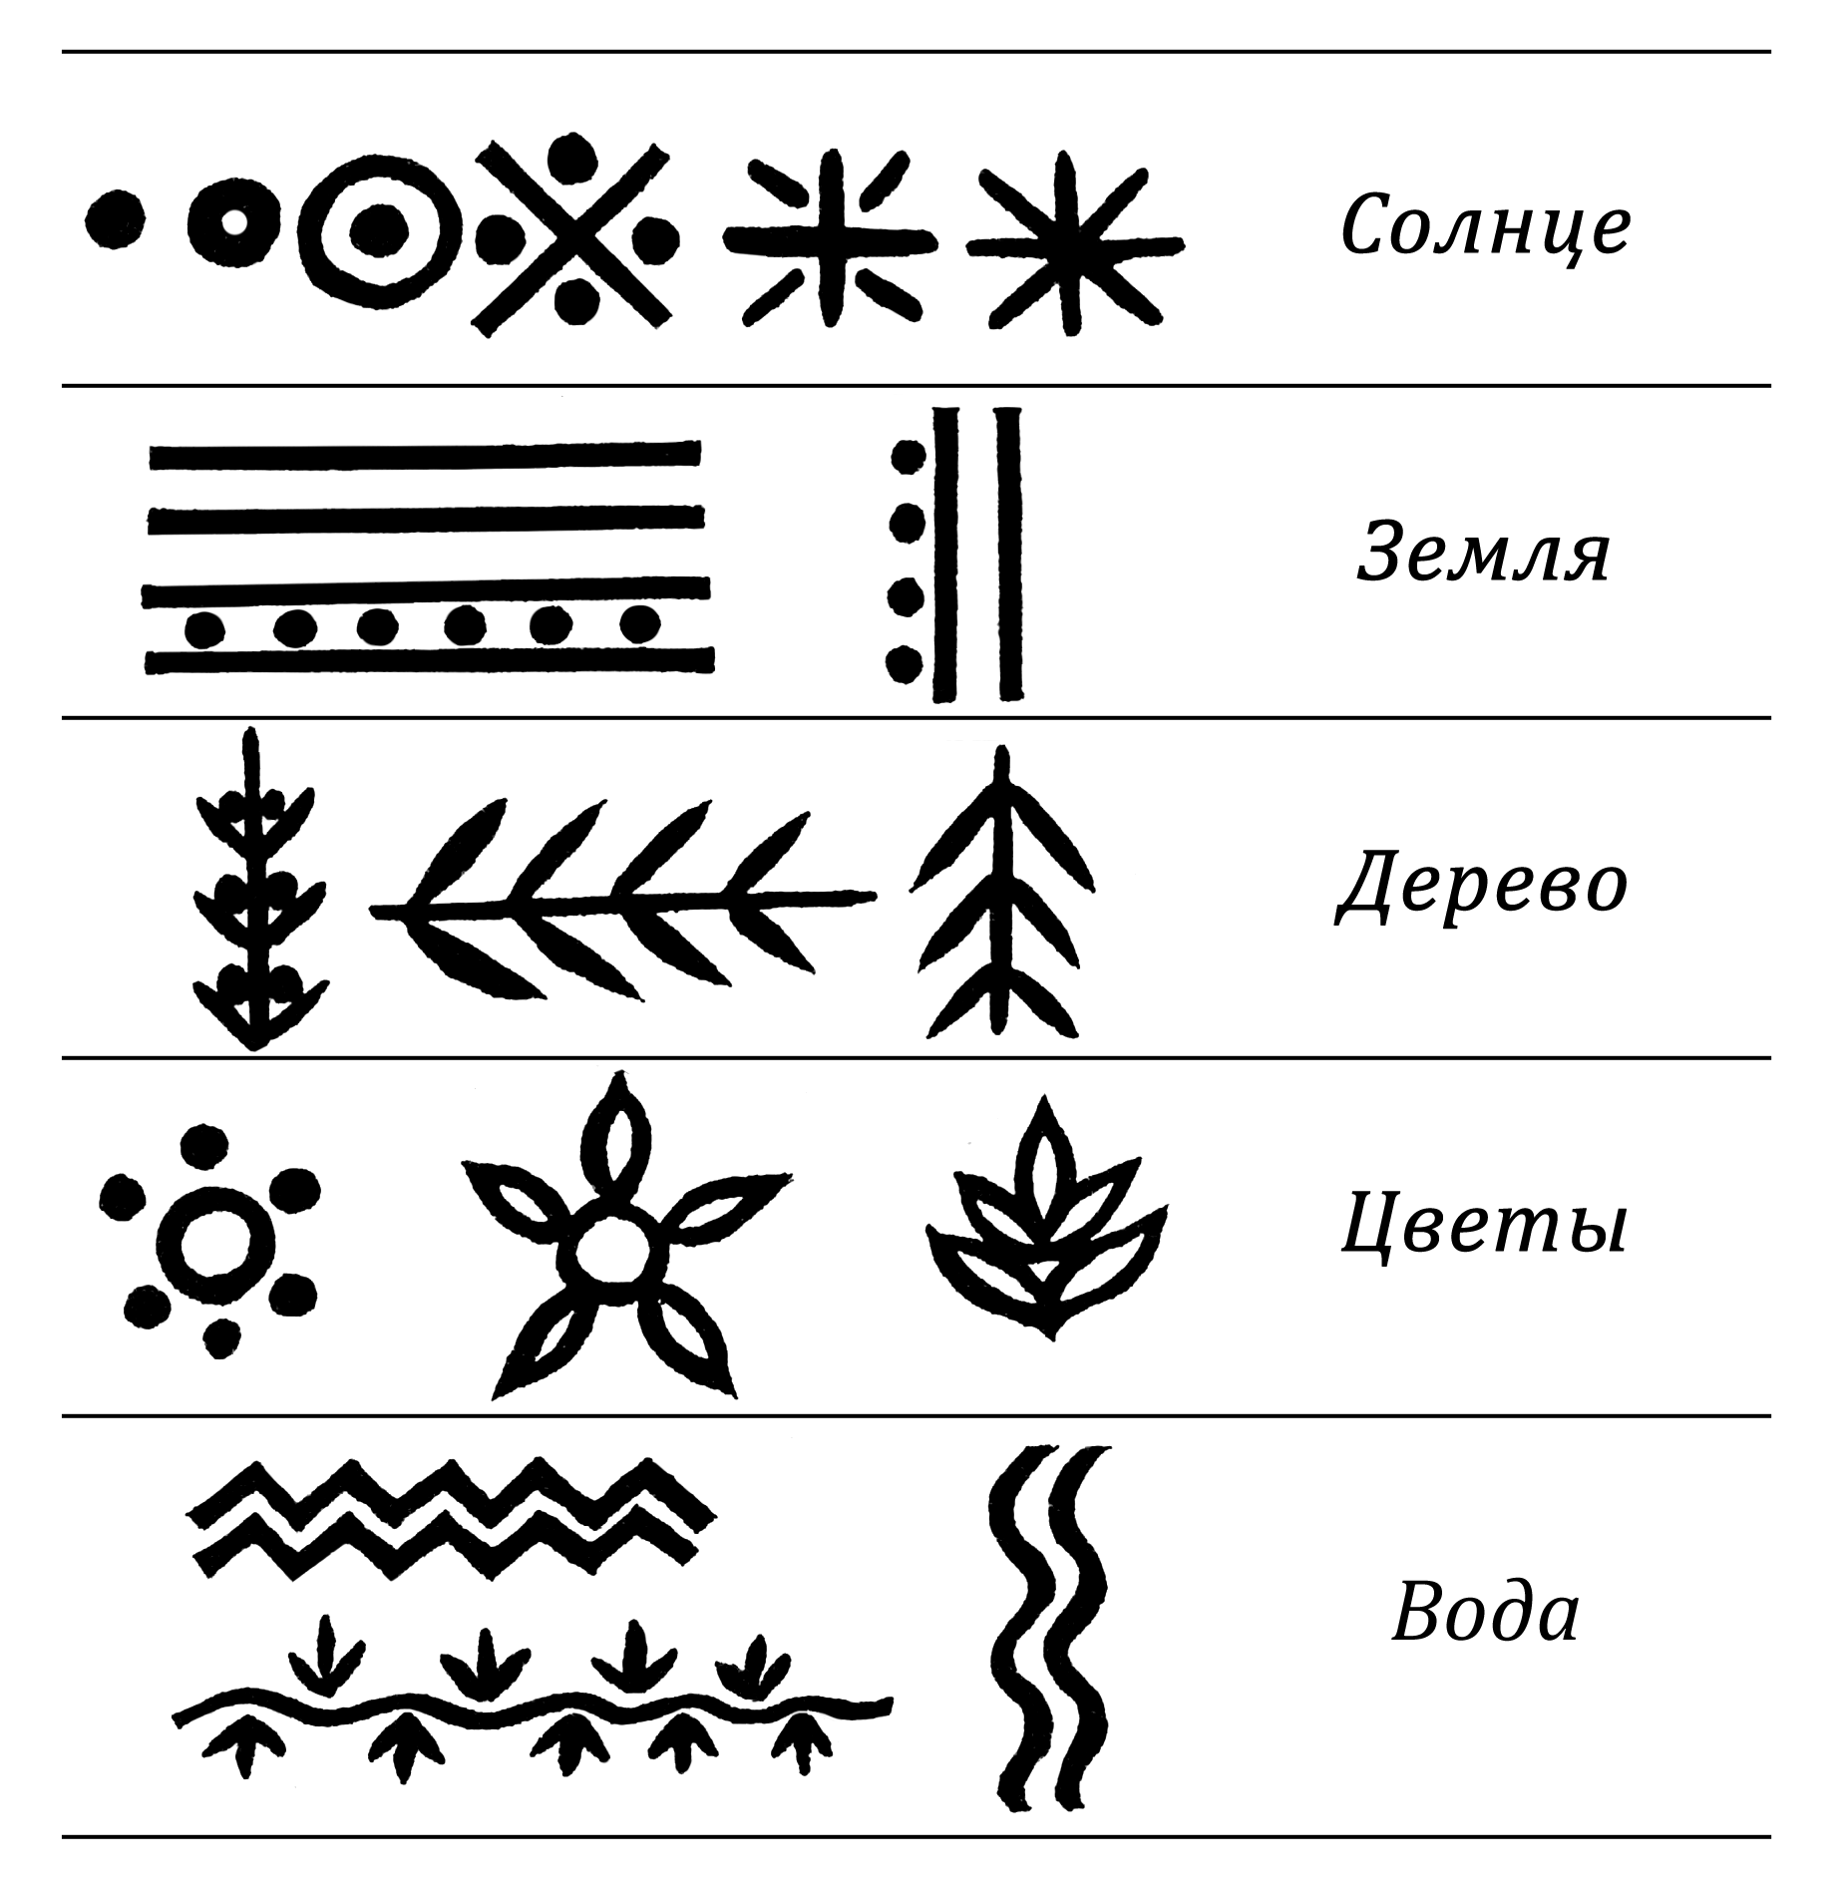
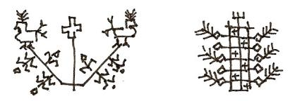
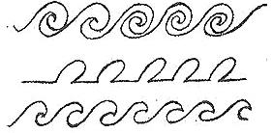
Игрушка была своеобразной моделью мира, в которой были заложены основные представления о природе и человеке. Во всех росписях встречаются похожие символы:

Slide 24
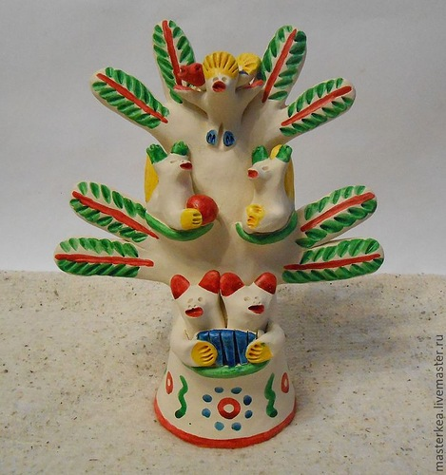
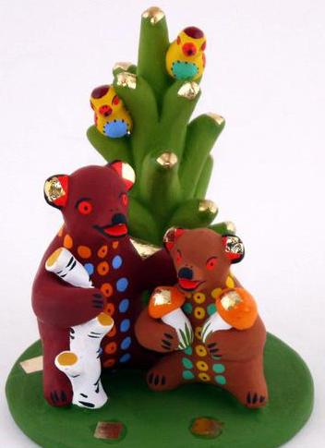
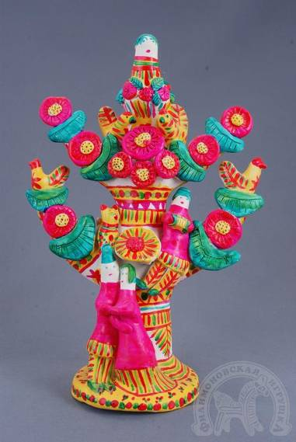
встречаются похожие образы
Дымковское древо
Каргопольское древо
Филимоновское древо
Древо жизни –Мировое дерево в народных представлениях он был символом растительных сил земли , вечной живой, процветающей природы . Его изображение символизировало счастливое продолжение рода

Slide 25
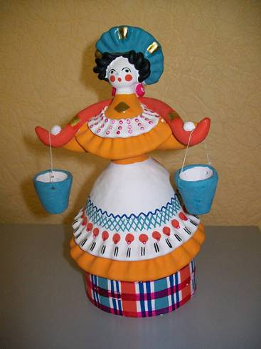
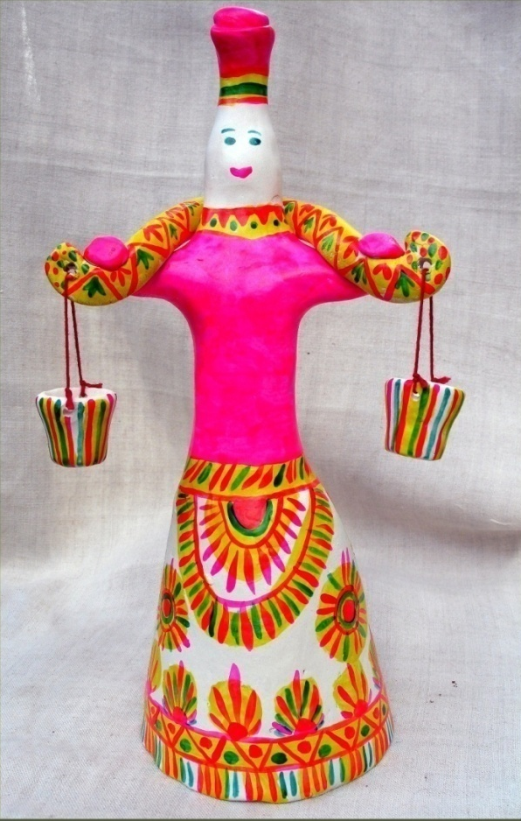
Женский образ (образ матери)
Дымковская барыня
Филимоновская барыня
Каргопольская барыня
Землю , ее плодородие связывали в древности с этим образом. Божество, выражавшее представление о земле, которая родит и продолжит род.

Slide 26
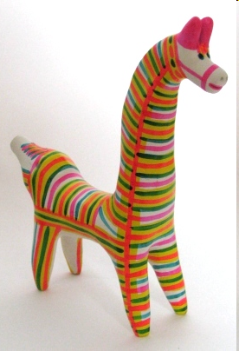
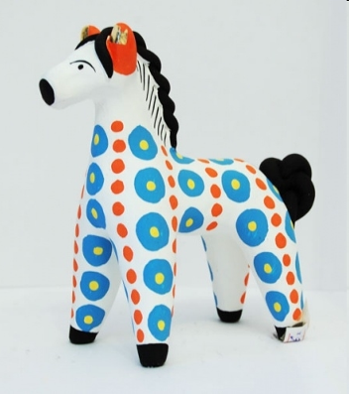
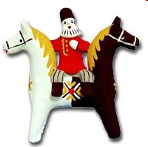
Конь
Каргопольский
Филимоновский
Дымковский
Один из древнейших и любимых образов . Он был столь же необходим крестьянину, что бы выращивать хлеб , как и само солнце.

Slide 27
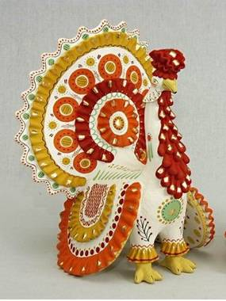
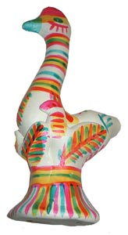
Птица
Дымковская
Филимоновская
Каргопольская
В давние времена люди верили, что этот образ символ света и тепла прогонял своим звонким пением зимний мрак, стужу и приносят на крыльях весну красную, теплое летушко.

Slide 28
Физминутка «Солнышко»

Slide 29
Практическая работа

Slide 30
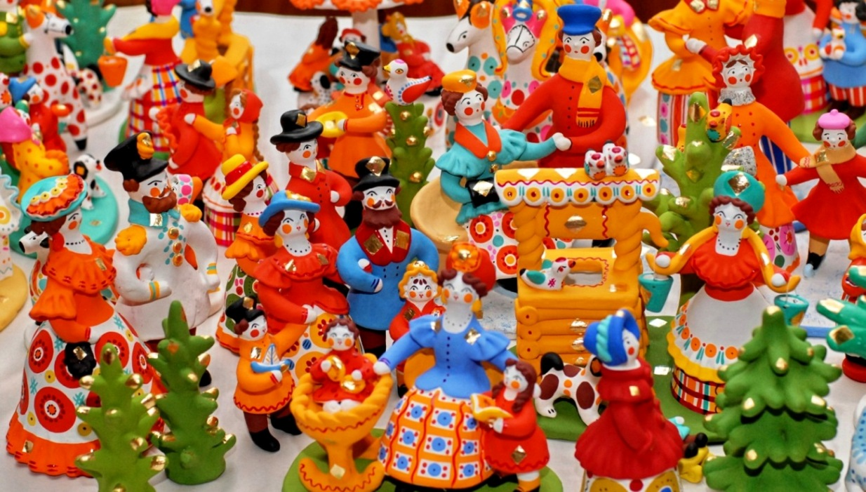
Ярмарка игрушек

Slide 31
Домашнее задание
Посмотреть мультфильм «Глинька»
Вылепить из пластилина одного понравившегося героя или сюжет

Slide 32
-Ребята, вы видите начало предложения – прочитайте и подумайте, как можно его продолжить
Меня удивило…
Мне запомнилось…
Мне понравилось…
Я научился…
Теперь я могу…

Slide 33
Хороша игрушка расписная! Вся поет, бесхитростна, светла. И видна в ней радость молодая, Ставшего искусством ремесла
Хороша игрушка расписная! Вся поет, бесхитростна светла.
И видна в ней радость молодая, Ставшего искусством ремесла.

